Slide 1

A.A. 2018/19
Corso di Laurea Triennale in Informatica
Relazione Progetto
Web Computing
Studenti
Alessio Portaro 176231
Aldo Criscuolo 162304

Slide 2
REQUISITI UTENTE
Nome applicazione : Uni-Navetta
Descrizione :
Si vuole realizzare un sistema per la gestione delle prenotazioni e del tracciamento in tempo reale della rete di navette.
Uno studente che vuole usufruire del servizio navetta, ha la possibilità di effettuare l’iscrizione al sistema per poi, una volta autenticatosi, poter effettuare delle prenotazioni o eventualmente consultare, cancellare, aggiornare le prenotazioni effettuate precedentemente. Inoltre lo studente ha anche la possibilità di consultare unicamente la posizione delle navette attive nel momento in cui sta richiedendo di visionare lo stato della rete.
Il sistema dovrà prevedere una particolare interfaccia per gli autisti. Grazie a questa interfaccia, gli autisti potranno autenticarsi ed una volta fatto ciò, potranno accedere a tutti i servizi a supporto del loro lavoro. Nello specifico un autista potrà effettuare manualmente delle prenotazioni, potrà obliterare i biglietti che gli verranno esibiti e riceverà delle indicazioni sui percorsi da seguire e sulle fermate da rispettare.
Il sistema dovrà gestire e memorizzare dei feedback relativi al servizio erogato, forniti dagli studenti. Questi feedback rimarranno poi a disposizione di utenti amministratori che potranno decidere di visionarli.
In ultimo, poiché il sistema garantisce che ogni studente che effettuerà una prenotazione avrà un posto a sedere nella navetta relativa alla sua prenotazione, è previsto un meccanismo per minimizzare l’abuso del sistema di prenotazione. Il meccanismo che verrà implementato è descritto di seguito. Uno studente ha la possibilità di effettuare una prenotazione e non obliterarla per un certo numero N di volte. Superato questo limite di volte, il sistema non permetterà più allo studente di effettuare delle prenotazioni. L’unico modo per lo studente di poter nuovamente effettuare delle prenotazioni, è quello di compilare una domanda di riabilitazione, che verrà poi inoltrata ad un amministratore che poi deciderà se riabilitare o meno lo studente. Per poter gestire tutto questo meccanismo, il sistema dovrà permettere allo studente di effettuare la suddetta domanda quando necessario, dovrà prevedere la memorizzazione di queste domande ed inoltre dovrà occuparsi di recapitare queste domande ad uno o più amministratori.

Slide 3
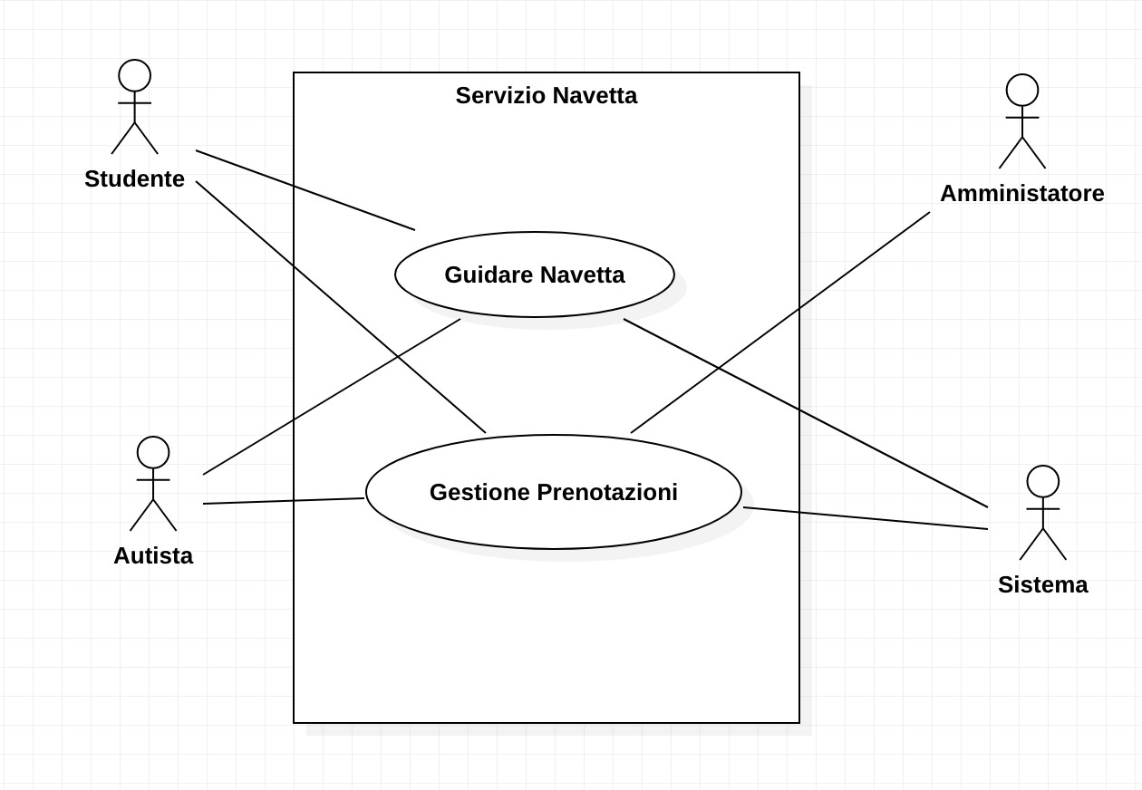
DIAGRAMMA DEI CASI D’USO

Slide 4
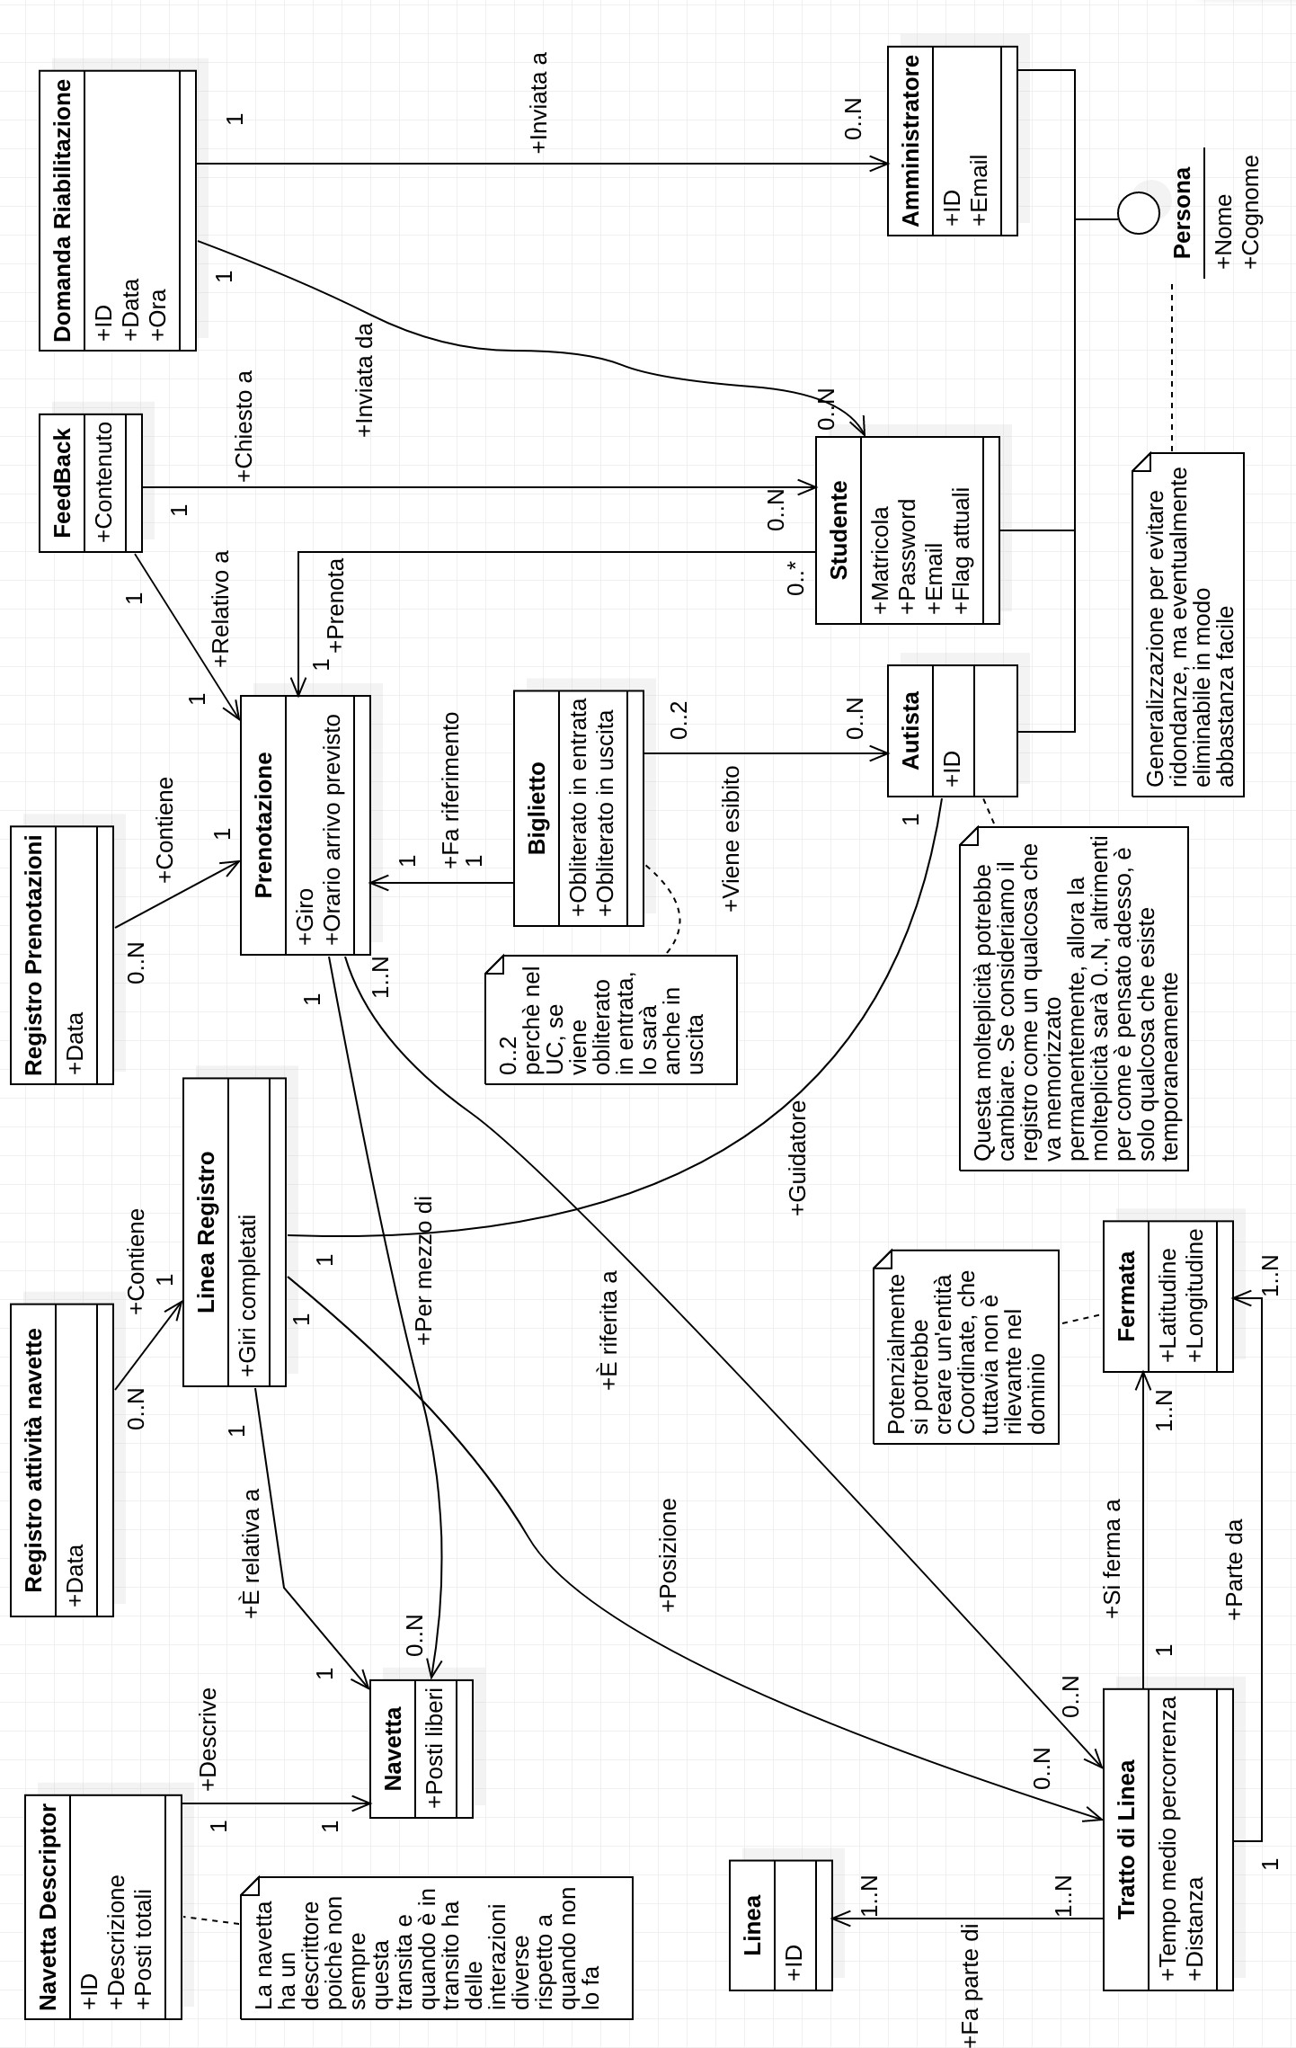
MODELLO DI DOMINIO

Slide 5
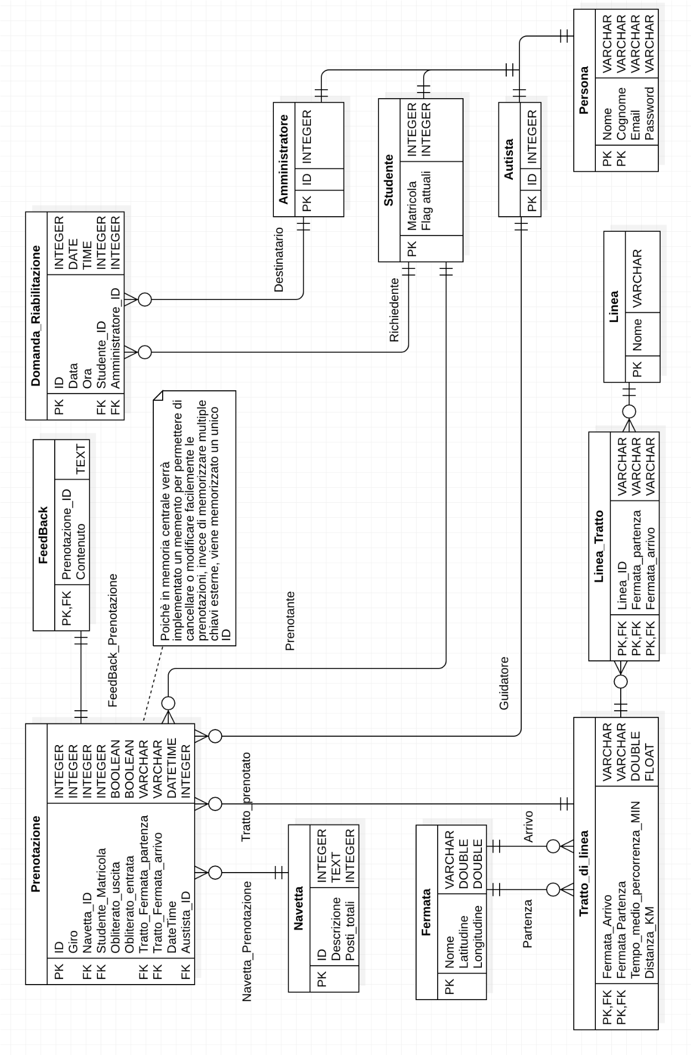
ER Diagram :

